Slide 2
Opstart IBS De stad van de toekomst
Leerjaar 3 - periode 3

Slide 3
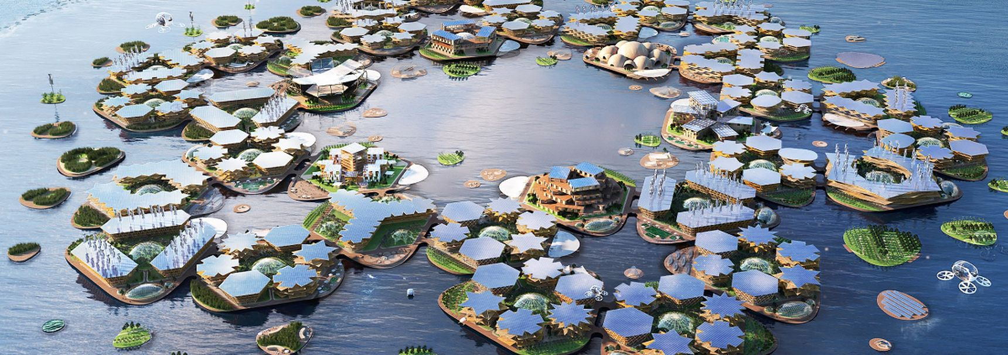
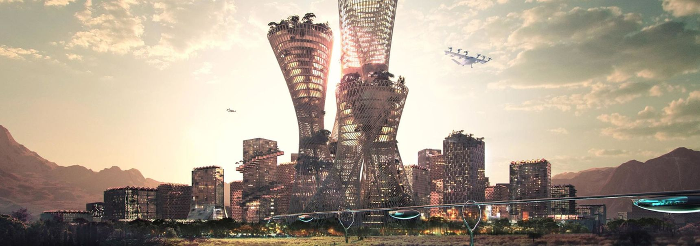
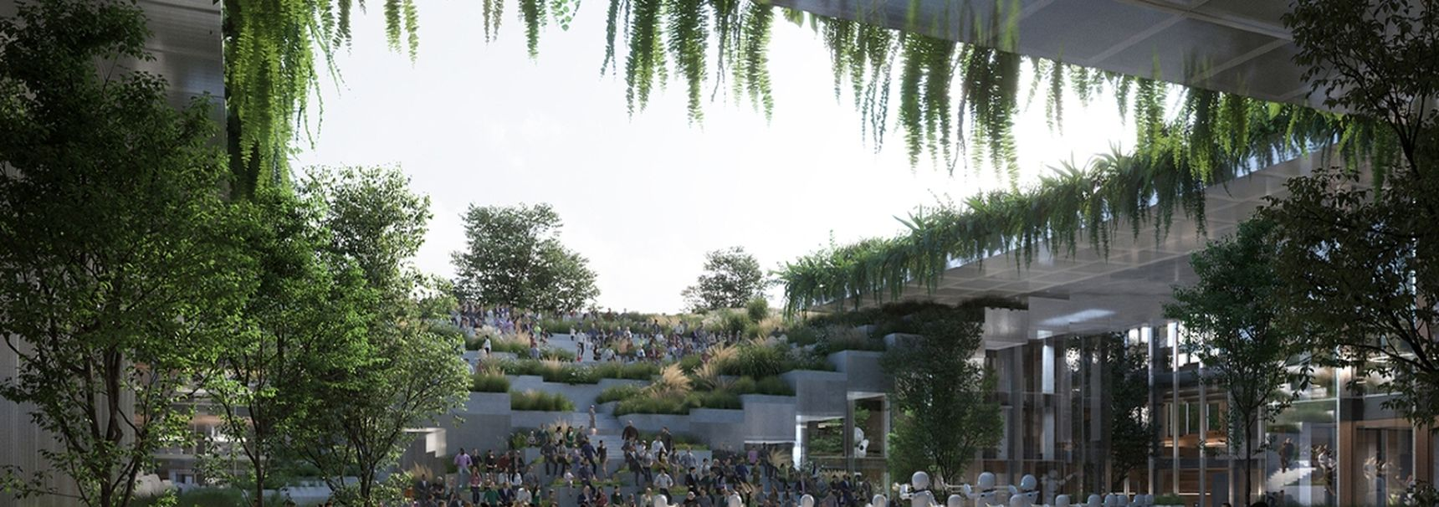
VN bouwt de eerste drijvende stad die immuun is voor rampen
Telosa: de CO2-neutrale stad voor 5 miljoen in Nevada’s woestijn
De eco-stad in China waar mens, natuur en AI samenkomen
Notes:
https://www.manners.nl/vn-drijvende-stad-oceanix-busan/
https://cityoftelosa.com/
https://www.mo.be/artikel/de-mythe-van-de-eco-stad

Slide 4
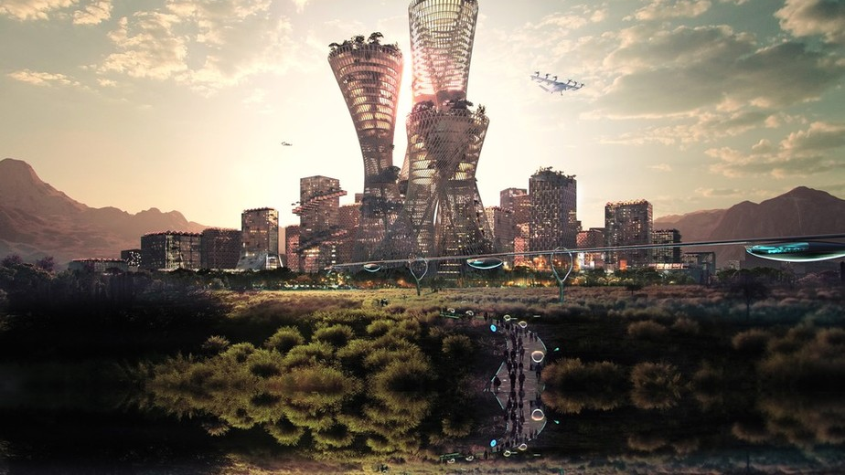
Notes:
https://www.manners.nl/vn-drijvende-stad-oceanix-busan/#:~:text=UN%2DHABITAT%2C%20een%20programma%20van,voor%20natuurrampen%20en%20stijgend%20water.

Slide 5
Toetsing
Toetsen
Dit IBS wordt afgerond met 3 toetsmomenten: kennistoets, visiedocument, reflectiegesprek. In onderstaande tabel is een overzicht van de toetsen weergegeven.
Toetsen | Kennistoets | Visiedocument | Reflectiegesprek
Bijbehorende leerdoelen | Nr. 1 | Nr. 2 t/m 4 | Nr. 5
Duur toets | 1 uur | n.v.t. | 10 minuten
Weging | 1x | 1x | 1x
Cesuur | 66% = 5,5 | 60% = 5,5 | 60% = 5,5
Resultaat | Cijfer 1-10 | Cijfer 1-10 | Cijfer 1-10
Plaats | School | n.v.t. | School
Samenwerking | Individueel | Individueel | Individueel

Slide 6
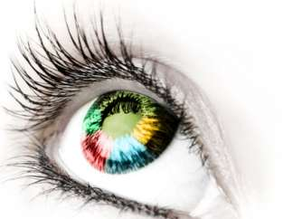
IBS De stad van de toekomst
Eindresultaat: Schrijven visiedocument voor de stad van de toekomst (2050)
In kaart brengen maatschappelijke/uitdagingen problemen
Trendonderzoek
Best practice (incl. georganiseerde excursie)
Presentatie tijdens seminar
Visiedocument schrijf je individueel en binnen je specialisatie.
Voorwaarde voor beoordeling:
Zie checklist ‘Verslag schrijven’ voor voorwaarden schriftelijk product inleveren.
Je hebt een visuele weergave gemaakt die gepresenteerd wordt tijdens het seminar op 4 april 19:00

Slide 7
Portfolio (voorwaardelijke voor toelating kennistoets)
Leerarrangementen
De leerarrangementen die bij dit IBS horen zijn:
LA 1 Uitdagingen
LA 2 Trends & ontwikkelingen
LA 3 Visie
Feedback friends
Actieve deelname tijdens de feedback friends bijeenkomsten

Slide 8
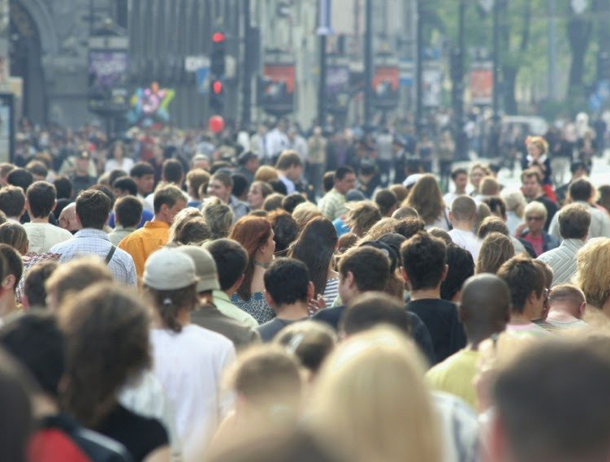
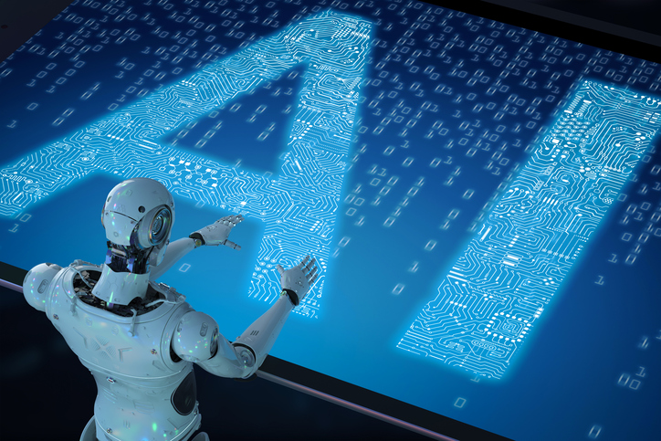
IBS De stad van de toekomst
Algemene leerlijn

Slide 9
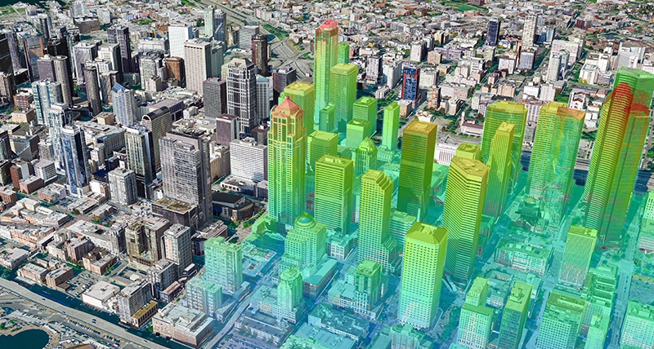
IBS De stad van de toekomst
Excursie vrijdag 8 maart
Binnen het thema van de IBS
4 personen binnen specialisatie
Basis voor het reflectiegesprek (individueel)
Als voorbereiding op proeve van bekwaamheid
Doelgroep; je medestudenten

Slide 10
IBS De stad van de toekomst
 | Dinsdag | Woensdag | Vrijdag
Thema | Opstart | Workshop Woensdag | Technologie van de toekomst
Wie | Valerie & Thomas Voorbereiding kerntaak 4 Thomas Schrijven verslag Steven | Thomas & Steven | Ingolf

Slide 11
IBS De stad van de toekomst
 | Dinsdag | Woensdag | Vrijdag
Thema | Opstart | Workshop Woensdag | Technologie van de toekomst
Wie Wat | Valerie & Thomas Intro IBS Intro LA 1 Document verantwoording | Thomas & Steven Uitdagingen van de toekomst Geschiedenis van de stad | Ingolf
Thema Wie | Voorbereiding kerntaak 4 Thomas
Thema | Schrijven verslag
Wie | Steven

Slide 12
Deze periode
Wat | Datum
Opstart IBS ‘Stad van de toekomst’ | Dinsdag 6 februari
Vakantie | 12 februari t/m 16 februari
Herkansing portfolio periode 2 (incl. keuzedeel Lean & Creatief) | Vrijdag 23 februari
LA 1 Uitdagingen | Vrijdag 1 maart
Best practice | Vrijdag 8 maart
LA 2 Trends en ontwikkelingen | Vrijdag 15 maart
LA 3 Visie | Vrijdag 22 maart
Deadline visiedocument | Dinsdag 2 april
Portfolio deadline periode 3 | Woensdag 3 april
Seminar (avond) | Donderdag 4 april | 19:00
Kennistoets | Maandag 8 april
Herkansing portfolio periode 3 | Dinsdag 9 april
Herkansing IBS periode 3 | Vrijdag 12 april

Slide 13
Deze periode
Uitdaging
Oplossing

Slide 14
Deze periode
Context
Uitdagingen
Oplossing
Visie

Slide 15
Outside the box

Slide 16
Crazy ideas

Slide 17
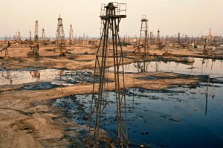
2324 SVT LA1 Uitdagingen Circulaire Economie
Leerdoel
Je kunt onderzoek doen naar de maatschappelijke uitdagingen/problemen op het gebied van afval en reststromen in de stad.
Je kunt voorbeelden geven van problemen/uitdagingen op het gebied van afval en reststromen in de stad.
Samenwerking
Deze opdracht maak je alleen.
Plaats je product op Teams.
Bekijk leerproducten van anderen en geef feedback tijdens feedback friends
Deadline product: 01-03-2024
Feedback friends: 06-03-2024
Product
Een verslag met daarin 3 uitgewerkte maatschappelijke uitdagingen/problemen van de stad van de toekomst onderbouwd met actuele bronnen.
Bijeenkomsten
Bijeenkomsten stad van de toekomst
Bijeenkomsten specialisatie
Stappen
Ga op zoek naar stedelijke uitdagingen op het gebied van afvalstromen en reststromen in de stad op dit moment en de nabije toekomst. Dat mogen wereldwijde uitdagingen zijn.
Koppel gebeurtenissen die wereldwijd plaatsvinden op het gebied van steden en jouw specialisatie aan de uitdagingen.
Zoek betrouwbare bronnen die de gevonden gebeurtenissen, uitdagingen en thema’s onderbouwen.
Werk 3 uitdagingen en de daarbij behorende gebeurtenissen uit beargumenteerd met de gevonden bronnen.
Beschrijf per uitdaging waarom het belangrijk is voor de stad van de toekomst
Bronnen
https://analysenederland.nl/article/circulaire-economie--kansen-en-uitdagingen.html
https://www.rivm.nl/publicaties/op-weg-naar-veilige-circulaire-economie-successen-kansen-en-uitdagingen

Slide 18
LA 1 Uitdagingen
Uitdagingen van de toekomst
Bekijk ‘The Global Risks Report 2024’ (Wiki > IBS lessen)
Beschrijf de uitdagingen (risks) die verwacht worden voor de korte- en lange termijn (p. 8)
Wat valt je op?
Verwerk je bevindingen in je inleiding van je visiedocument.

